Slide 1
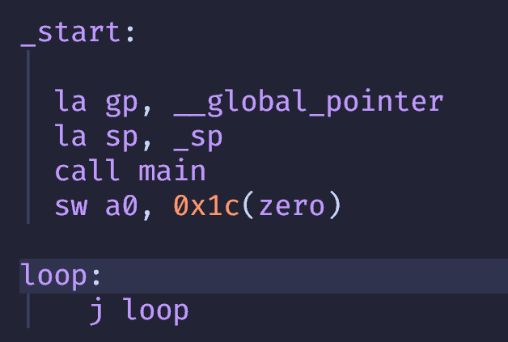
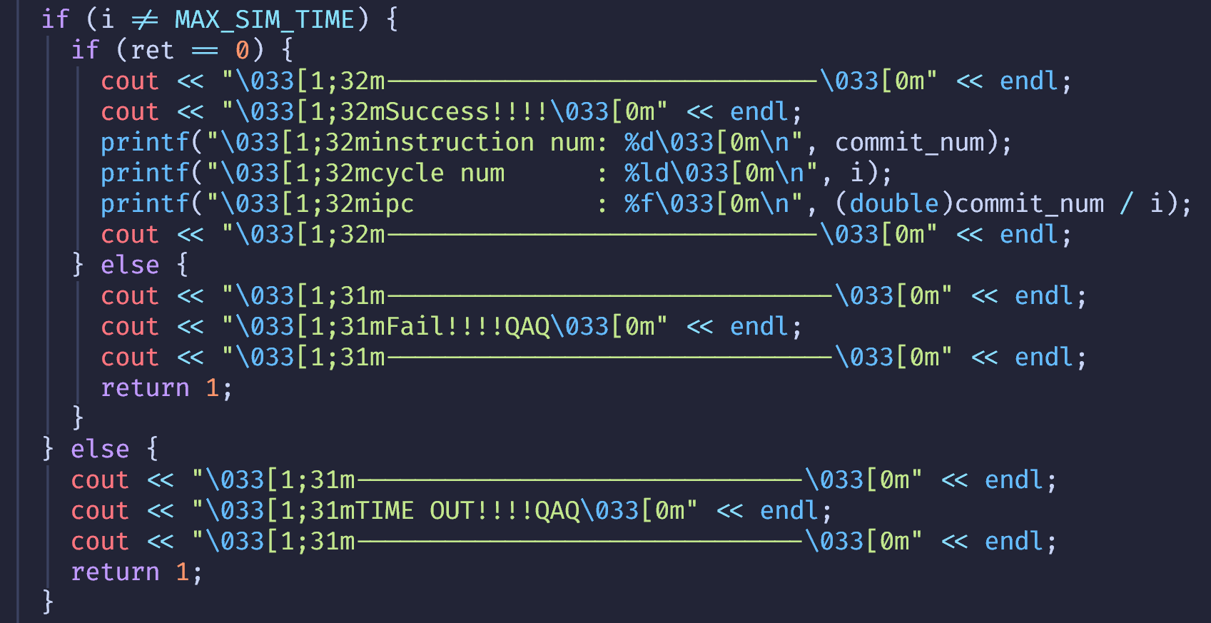
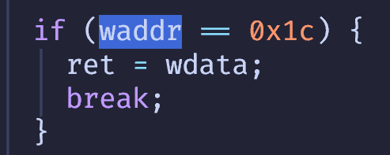
本周进度
参考一生一芯项目，利用师兄给的交叉编译环境搭建了简单的测试环境
向指定地址写入返回值表示执行结束停机
根据返回值判断是正常停机/超时/错误
模拟器检测到停机信号后跳出执行循环

Slide 2
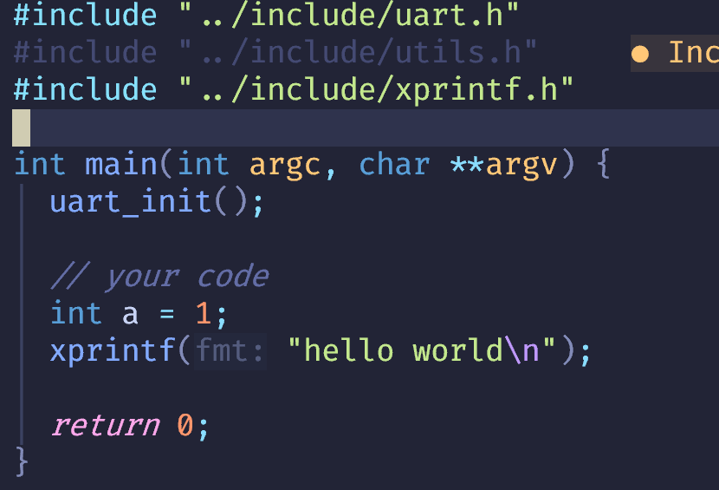
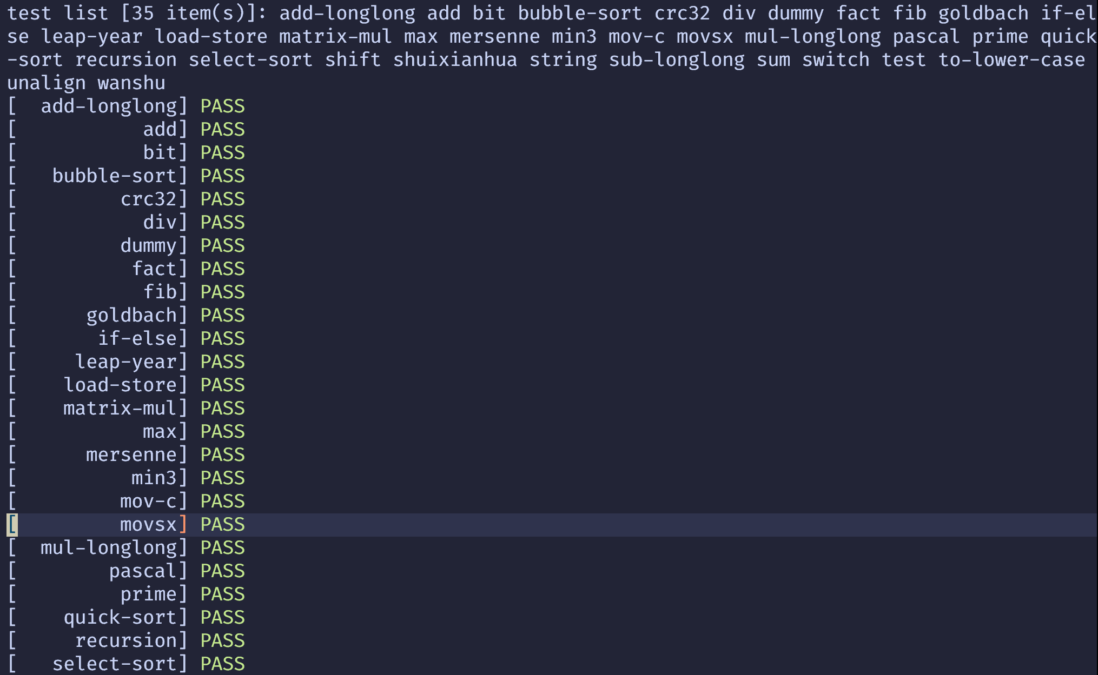
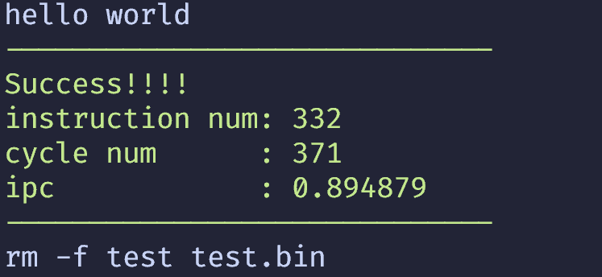
本周进度
通过了所有的小程序测试，可以打印Hello World，跑dhrystone
很多小程序
Hello World

Slide 3
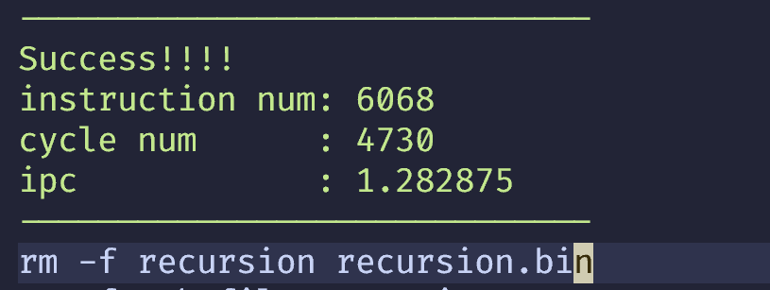
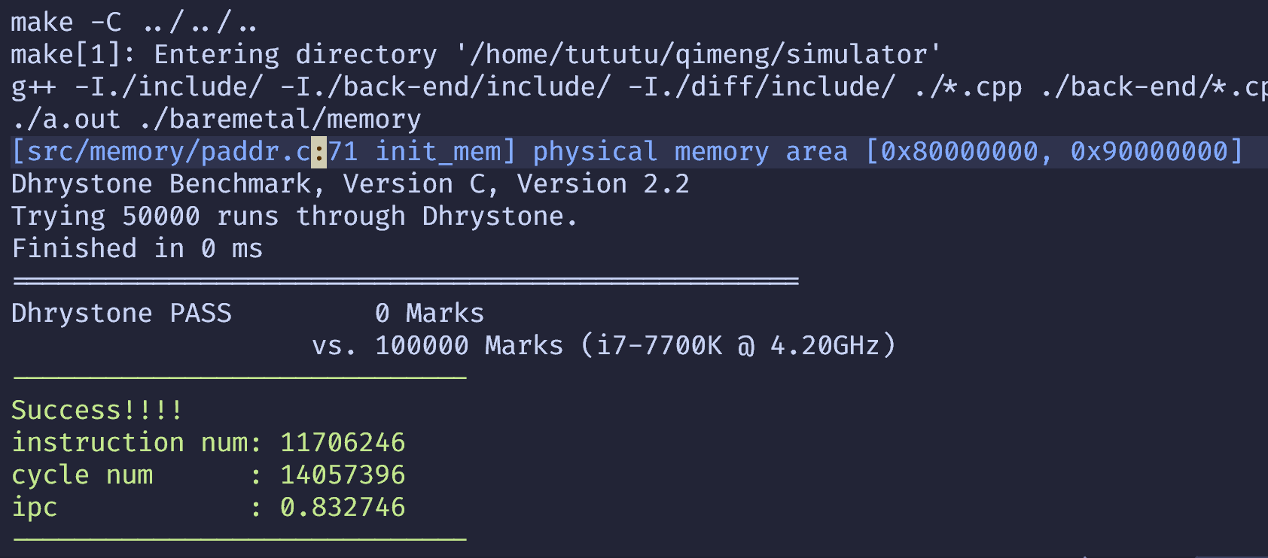
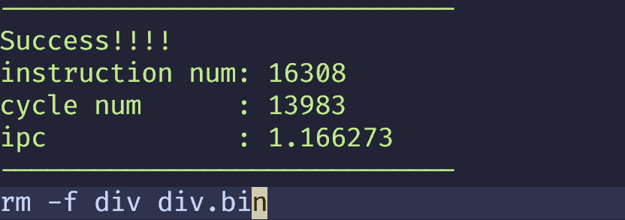
本周进度
通过了所有的小程序测试，可以打印Hello World，跑dhrystone
50000 runs Dhrystone
IPC大于1

Slide 4
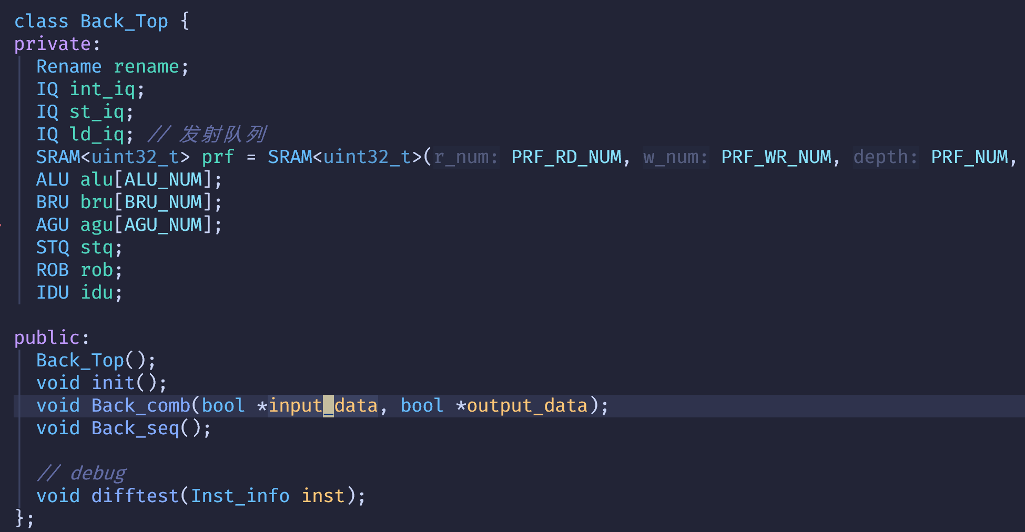
本周进度
程序框架：后端顶层为Back_Top
Valid[2]
Instruction[2]
pc[2]
br_taken
br_pc
fire[2]
Stall
Load_addr
Load_data
Store_addr
Store_data
Store_size
Back

Slide 5
Back_comb：需要根据各部分之间的顺序计算出各部分组合电路的值
例如：必须要计算出当前是否发射分支来决定是否接受当前前端的指令
必须要确定rob有空间、IQ有空间才能完成dispatch
rob.comb_commit(); // rob提交指令
stq.comb_deq(); // stq实际执行
iq.comb_deq(); // 发射指令
prf.read(); // 读寄存器
load_data() // 发出访存请求
idu.comb_dec(); // 译码
stq.comb_alloc(); // stq分配空间
rename.comb_alloc(); // 分配寄存器
rob.comb_complete(); // 执行完毕的指令标记
iq.comb_alloc(); // 分配iq
rename.comb_fire(); // 更新下周期
idu.comb_fire();
stq.comb_fire();
iq.comb_enq(); // iq入队

Slide 6
RAT
Rename_ctrl
STQ
ROB
STQ_ctrl
ROB_ctrl
decode
control
IQ_ctrl
RF_ctrl
AGU
AGU
ALU
ALU
IQ
RegFile

Slide 7
下一步
功能完善：中断异常CSR、MMU、访存总线接口
性能优化：分支预测 访存预测

